Slide 2


插音频

Slide 3

第一关：游戏岛——传秘密口令
第一排同学的桌上有一个信封，请把纸条里的内容悄悄告诉你后面的同学，看哪个小组穿得最快。

Slide 4
第二关：搜索岛——找找生活中的规则
日常生活中，我们要遵守哪些规则呢？

Slide 5
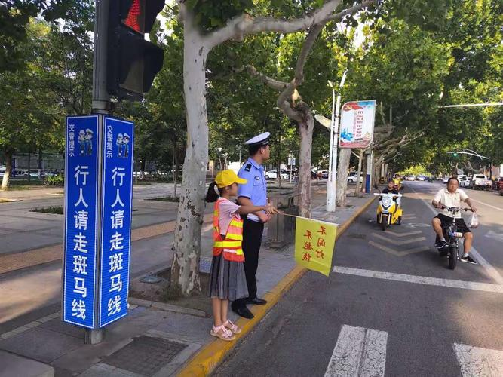
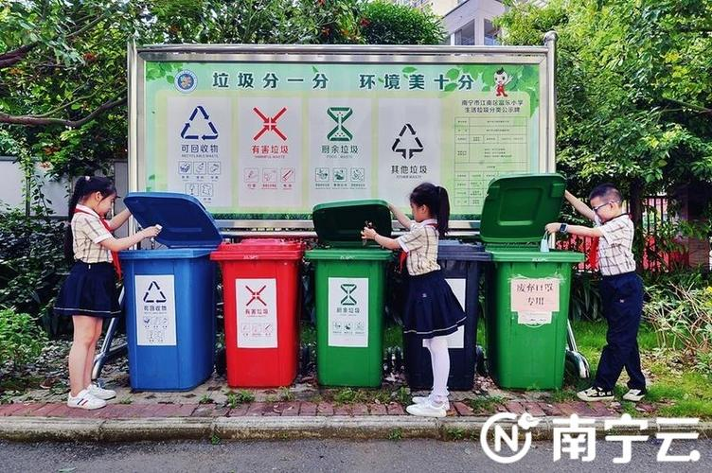
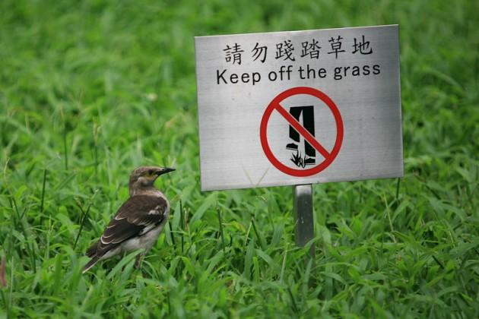
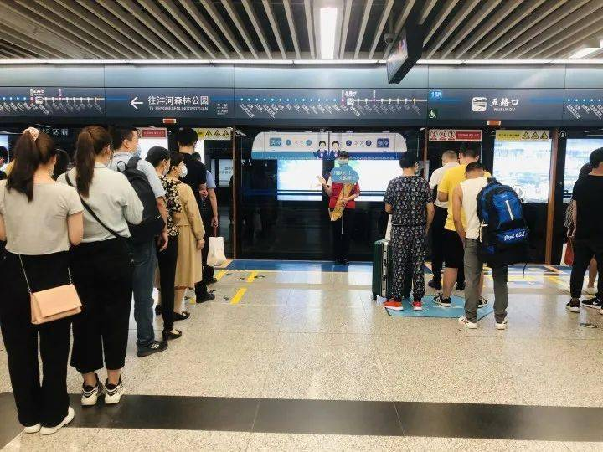
社会规则

Slide 6
第二关：搜索岛——找找生活中的规则
课堂规则？
课堂上，认真听，勤思考，爱发言。

Slide 7
第三关：自由岛——没有规则？

Slide 8
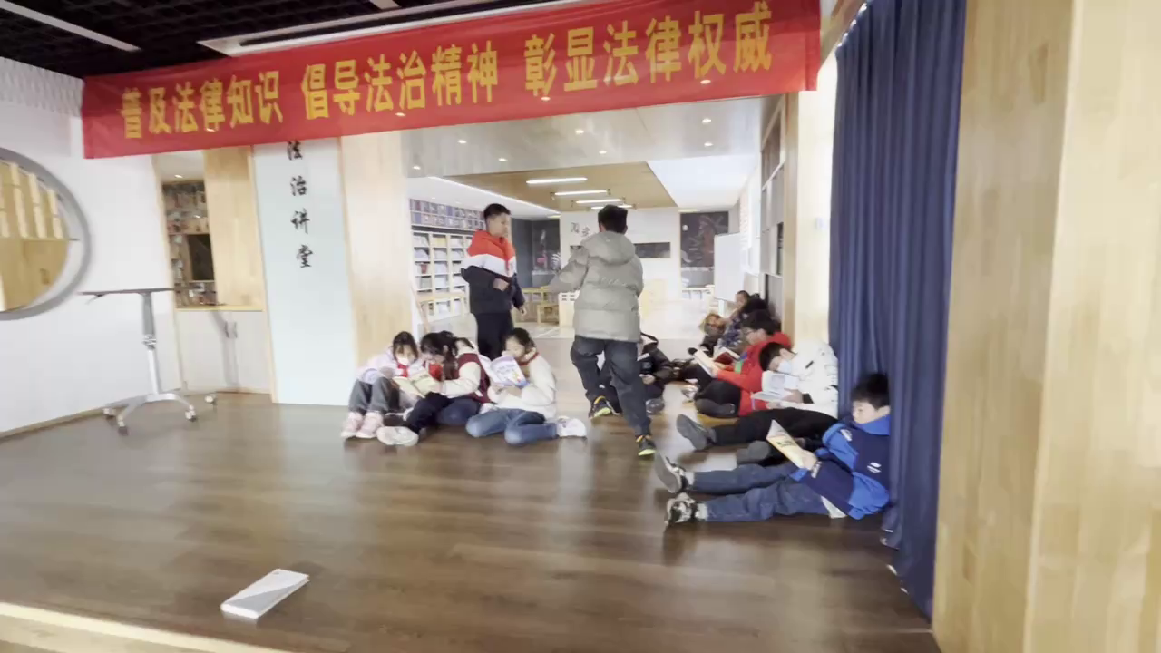
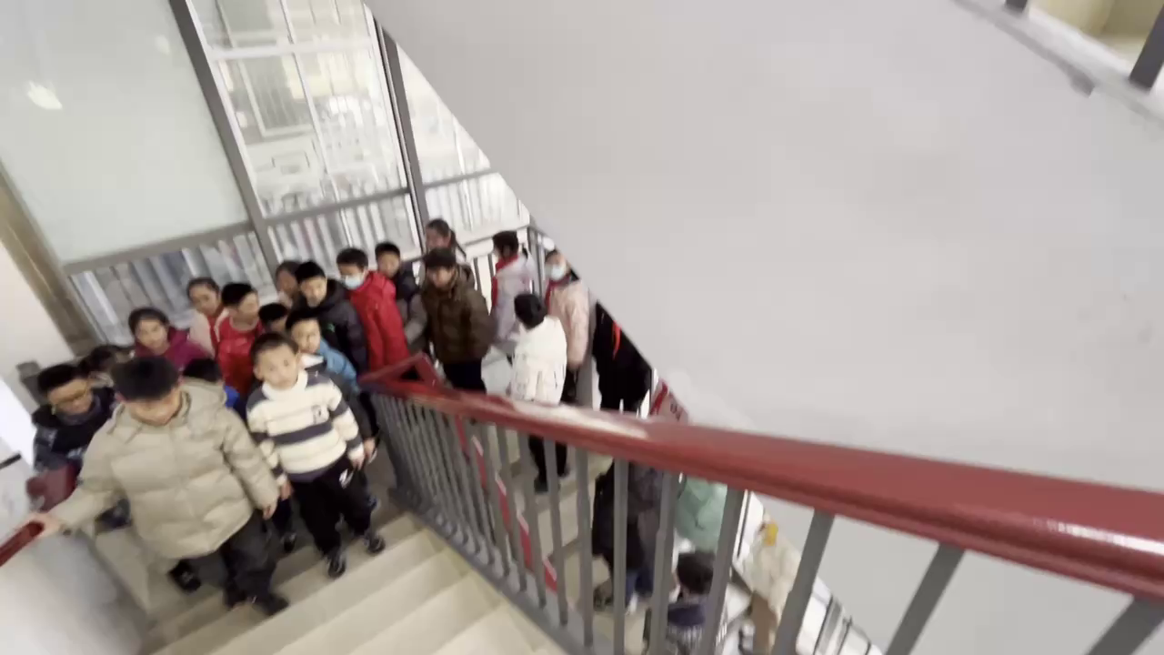
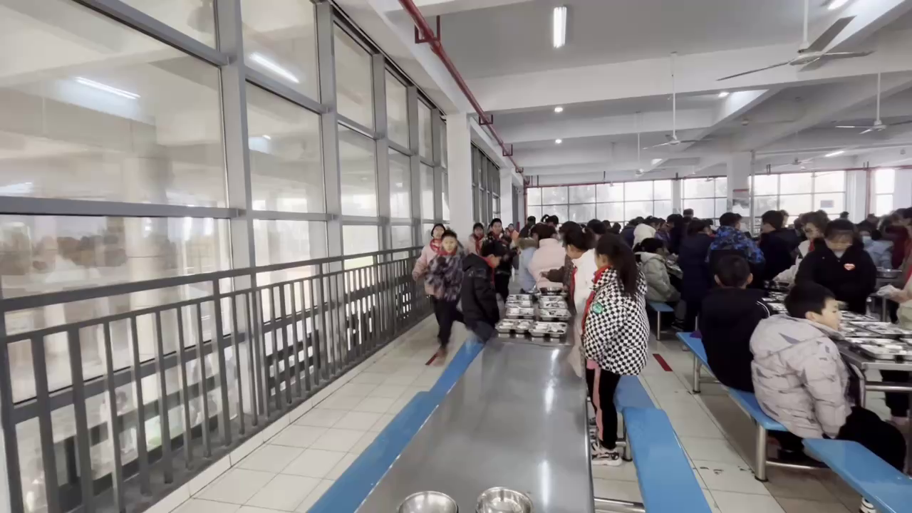
第三关：自由岛——没有规则？
同桌讨论：选择一种情景，想一想，如果没有了规则，会发生什么情况？

Slide 9
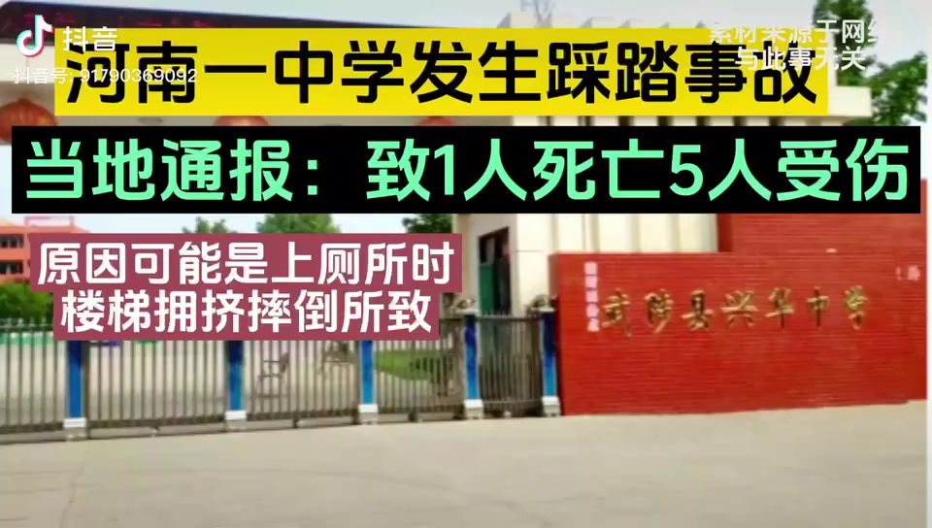
第三关：自由岛——没有规则？

Slide 10
第四关：探秘岛——规则我来定

Slide 11
第四关：探秘岛——规则我来定
小组合作：
1.音乐开始时查看话题小贴士，开展小组交流活动。
2.音乐结束后小组交流，然后用你们喜欢的方式汇报，写写、画画、说说、演演……都可以。
3.交流汇报

Slide 12
第四关：探秘岛——规则我来定
小组合作：
1.音乐开始时查看话题小贴士，开展小组交流活动。
2.音乐结束后小组交流，然后用你们喜欢的方式汇报，写写、画画、说说、演演……都可以。
3.交流汇报
课间活动
集体活动
班级卫生
与人相处

Slide 13
课间活动
课间时，不打闹；活动中，记安全

Slide 14
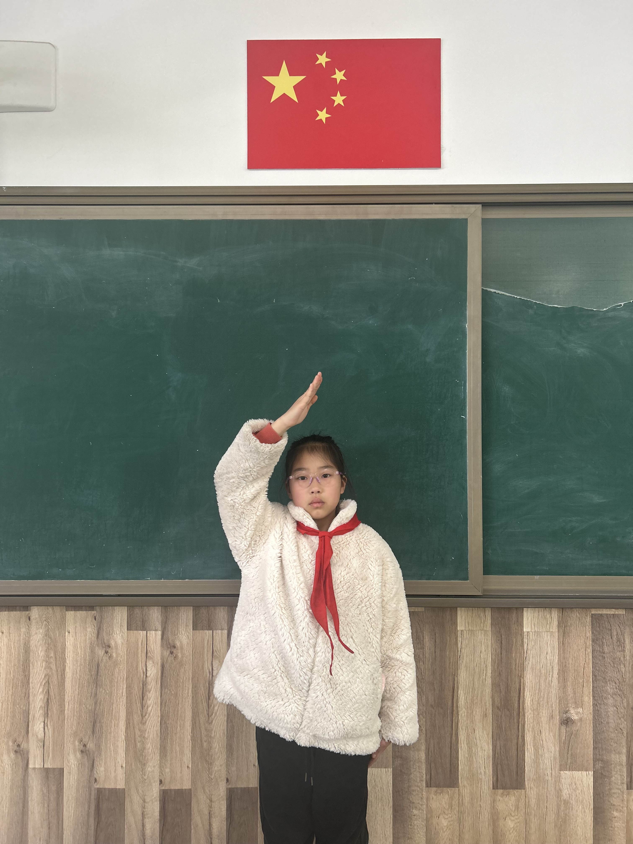
集体活动——升旗仪式
右手五指并拢，手臂从胸前到头上，手高头顶一拳的距离，掌心侧向左前方。
尊敬国旗、国徽，会唱国歌，升降国旗、奏唱国歌时要脱帽、肃立、行注目礼，少先队员要行队礼。
——《小学生行为规范》

Slide 15
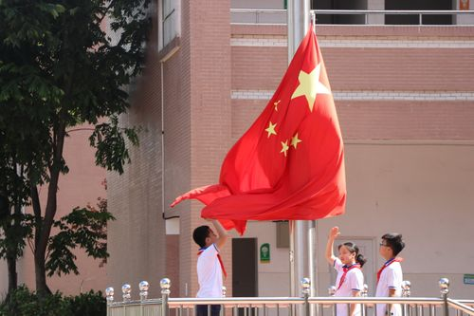
集体活动——升旗仪式
尊敬国旗、国徽，会唱国歌，升降国旗、奏唱国歌时要脱帽、肃立、行注目礼，少先队员要行队礼。
——《小学生行为规范》

Slide 16
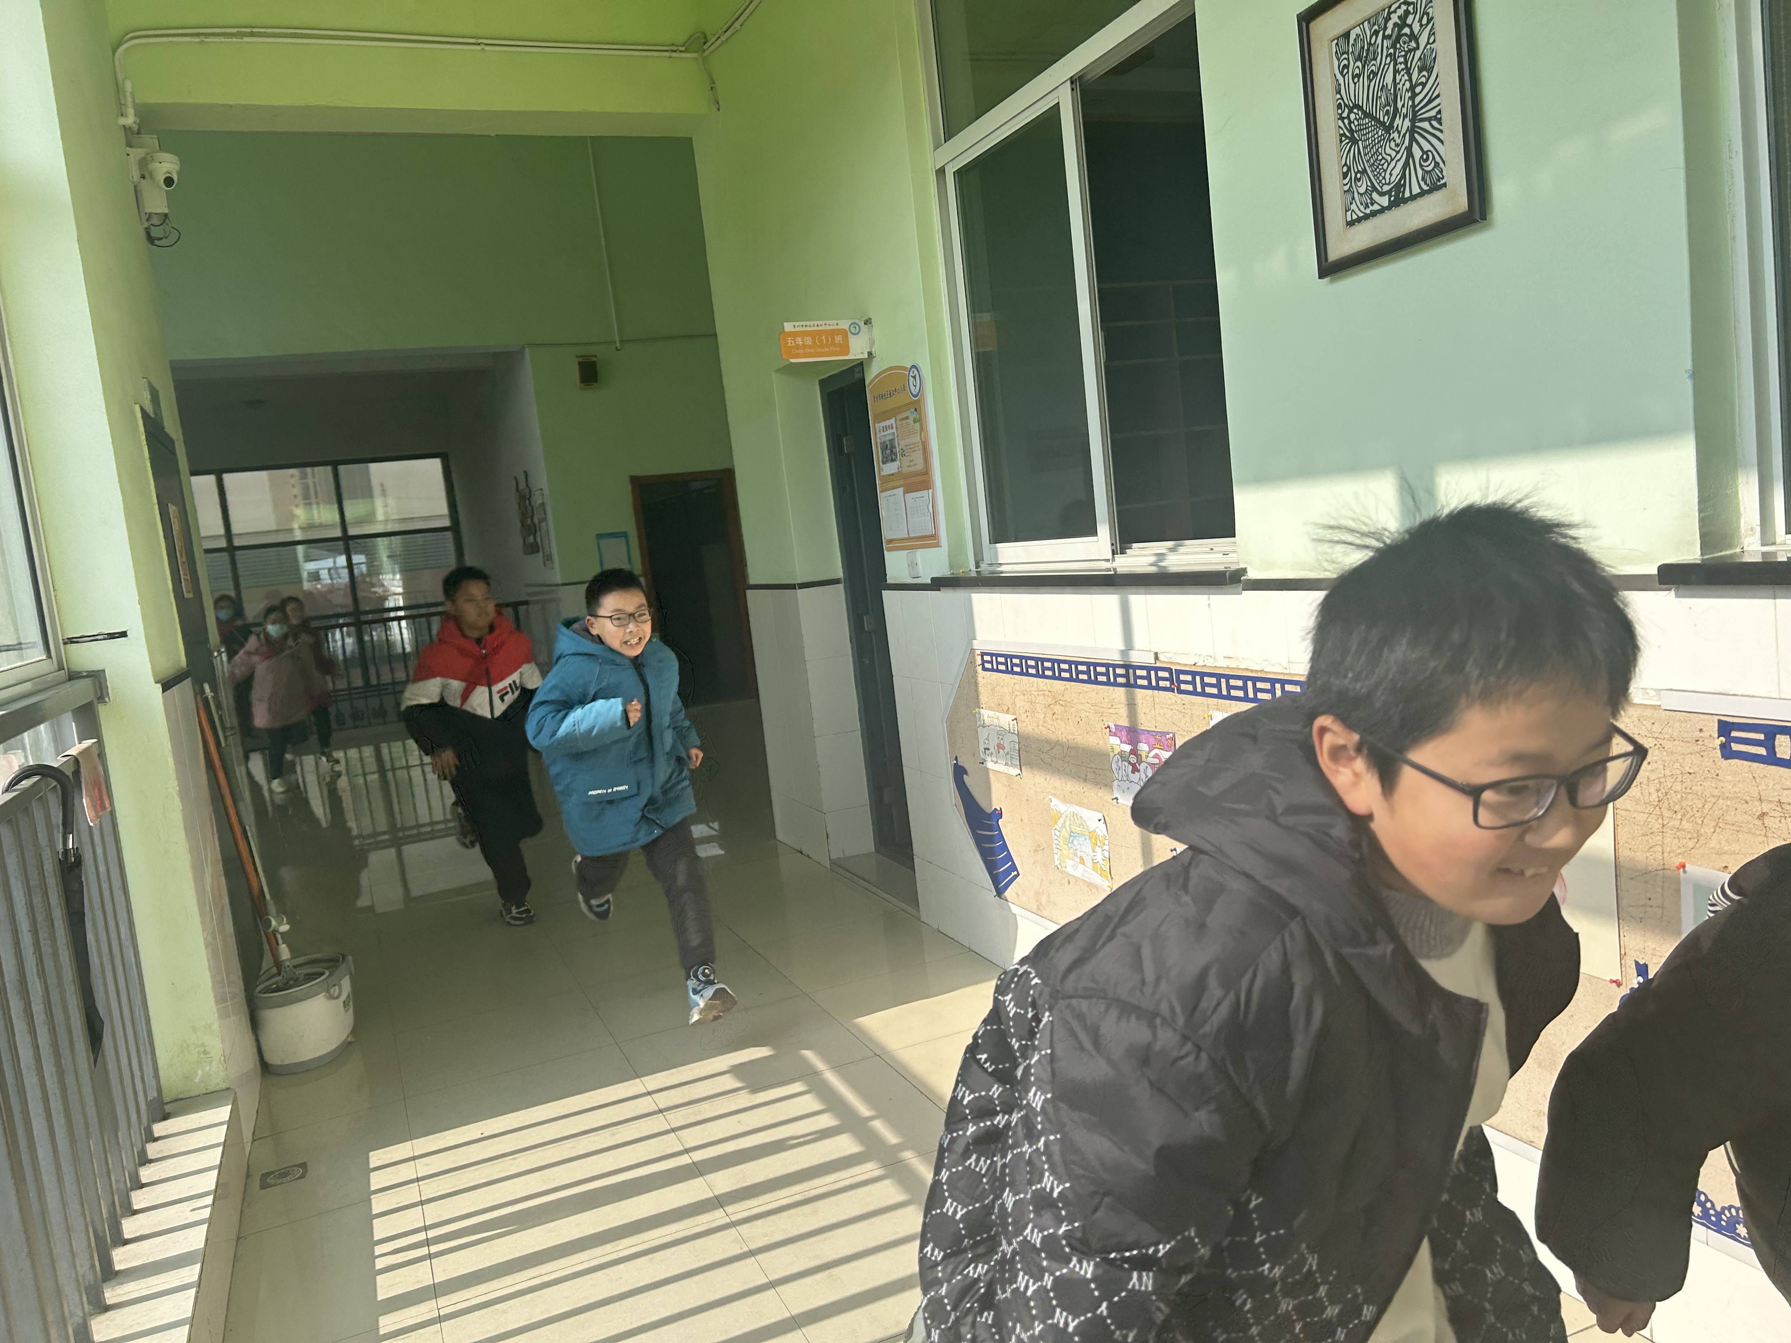
集体活动——下课后

Slide 17
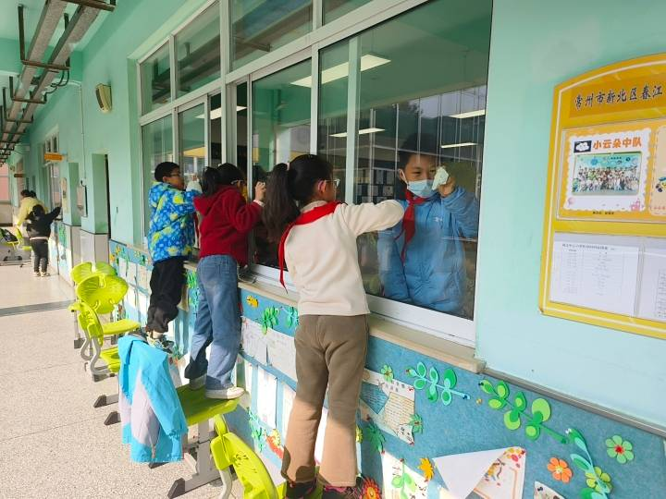
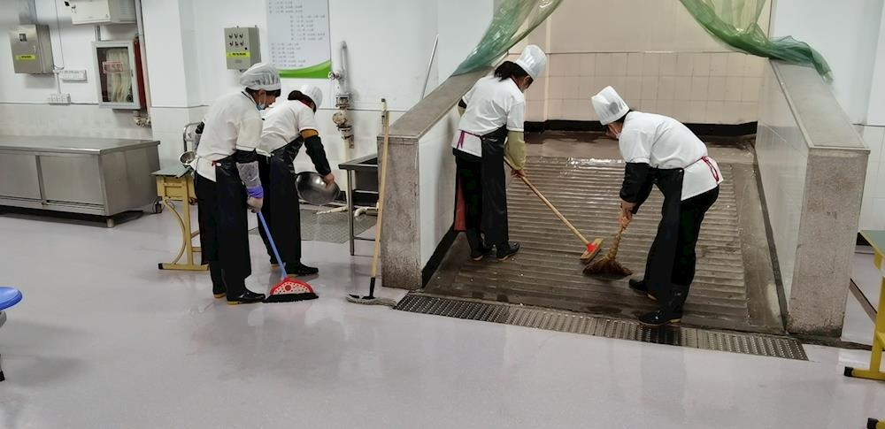
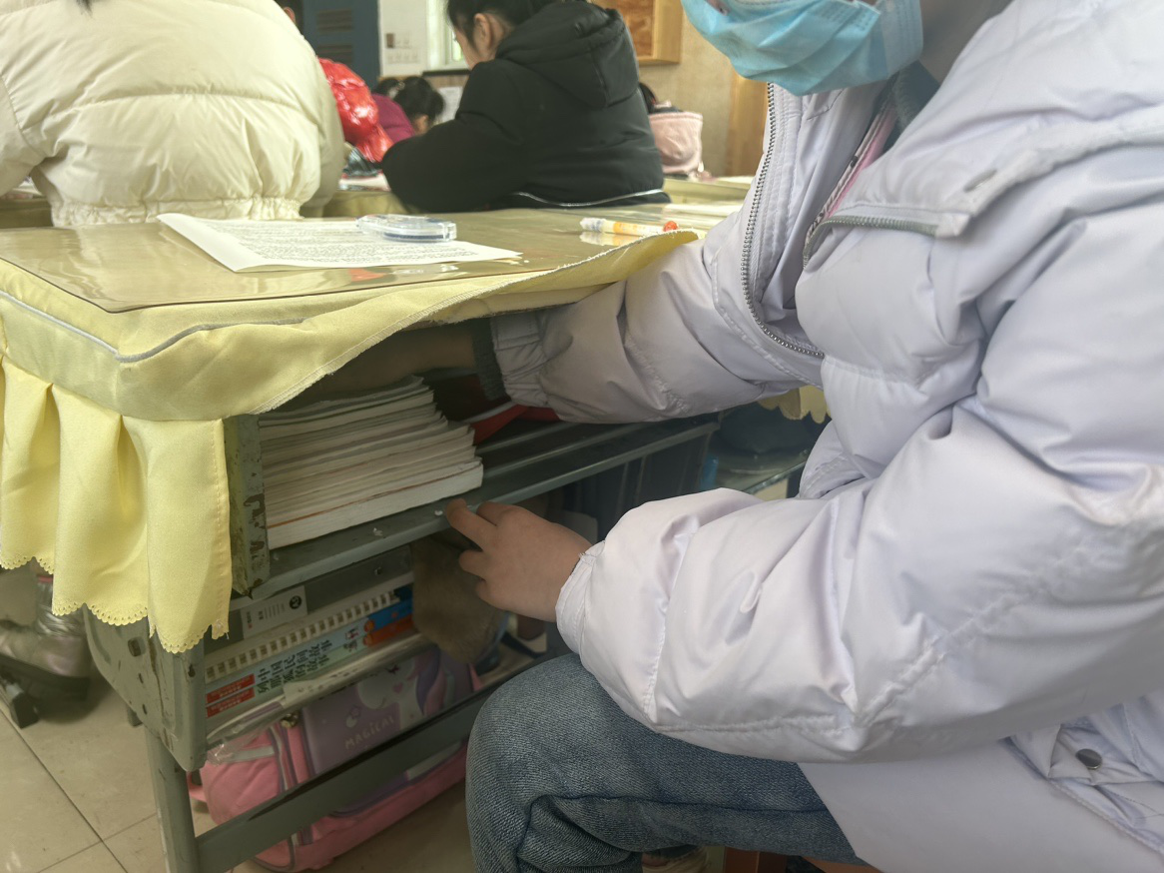
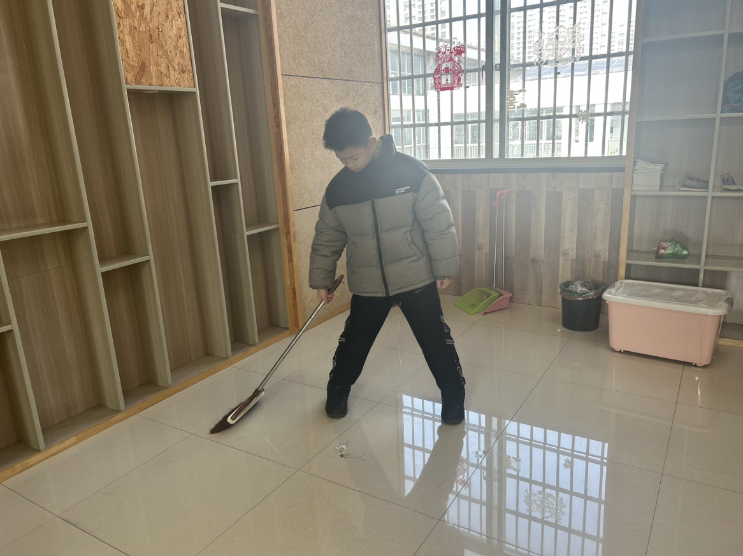
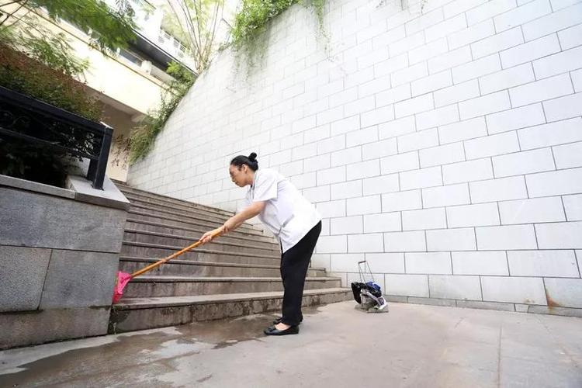
班级卫生

Slide 18
与人相处
孝亲尊师善待人。
孝父母敬师长，爱集体助同学，虚心接受批评，学会合作共处。
——《中小学生守则》

